Slide 1
Q
A
QUALITY ASSURANCE

Slide 2
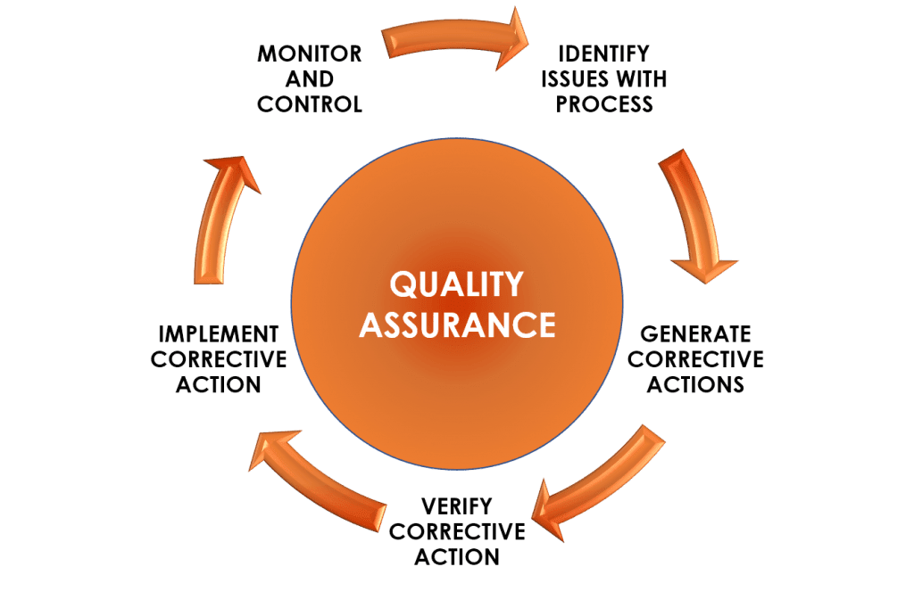
QUE ES UN QA?
POR BUSCAR UNA ANALOGÍA, SON LA POLICIA DE LOS DESARROLLADORES.
BUSCAN FALLOS EN TODOS LOS ÁMBITOS DE UNA APLICACIÓN, SE ASEGURAN DE QUE LA CALIDAD DE LA MISMA ESTÉ A LA ALTURA, DESARROLLAN MEDIDAS CORRECTIVAS.

Slide 3
PLANIFICACIÓN
DISEÑO DE CASOS DE PRUEBA
EJECUCIÓN DE PRUEBAS
REGISTRO Y CORRECIÓN DE ERRORES
REGRESIÓN, REVISIÓN Y CIERRE
FASES DE LA EJECUCIÓN DE PRUEBAS Y TESTING

Slide 4
TIPOS DE PRUEBAS
PRUEBAS UNITARIAS
PRUEBAS DE REGRESIÓN
PRUEBAS DE INTEGRACIÓN
PRUEBAS DE SISTEMA
PRUEBAS DE RENDIMIENTO
PRUEBAS DE USABILIDAD

Slide 5
HERRAMIENTAS O TOOLS
SCRIPT
JIRA
DOCKER
*UNIT
MANTIS
GITHUB

Slide 6
DEBEN DE LLEVAR AL LÍMITE LA APLICACIÓN
AUNQUE OPCIONAL, DEBEN DE CONOCER TEMAS DE PROGRAMACIÓN
DEBEN DE PREVENIR ERRORES
DEBEN DE SABER IDENTIFICAR LAS RAICES DEL PROBLEMA
DEBEN DE SABER COMUNICARLO AL EQUIPO DE DESARROLLO
DEBEN DE CONOCER LAS EXIGENCIAS DEL MERCADO
ROL DE UN QA TESTES

